Slide 1
Кто играет с нами в прятки?
Урок русского языка в 3 классе
по учебнику Т.Рамзаевой.
Учитель Ускова О.Е.

Slide 2
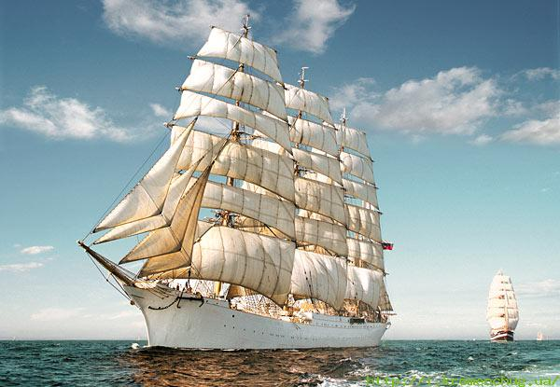

Slide 3

Ужасно
Ужас?но
интерес?но
интересно
всё то, что
неизвес?но
неизвестно

Slide 4
Левый борт Правый борт
ледок
моря
паруса
корабль
снежки
стоянка
волна
солёный
водичка
морской
весёлая
холодная
резкий
ночной

Slide 5
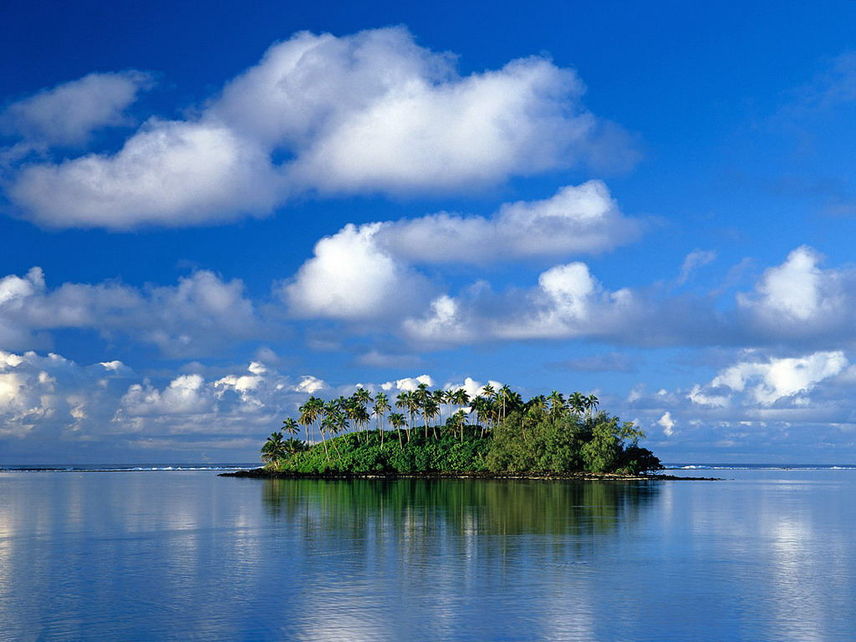
ЗДРАВСТВУЙ
РАДОСТНО
СОЛНЦЕ
СЕРДЦЕ
Непроизносимые согласные
В
Т
Д
Л

Slide 6
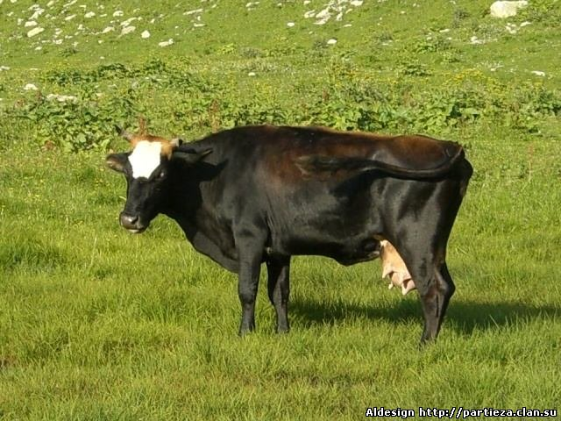
Грус(?)ная корова
Грустная корова

Slide 7
Обида
прелестный,
, будто в , так горит!
Освещает и И теплом своим бодрит.
Но стоит корова –
Смотрят её глаза.
Значит, ей пастух суровый
« » сегодня не сказал.
До чего ж сегодня день
прелестный,
Сердце
Сердце
праздник
праздник
местность
окрестность
местность
окрестность
сердца
сердца
прекрасная
прекрасная
грустные
грустные
Здравствуйте
Здравствуйте

Slide 8
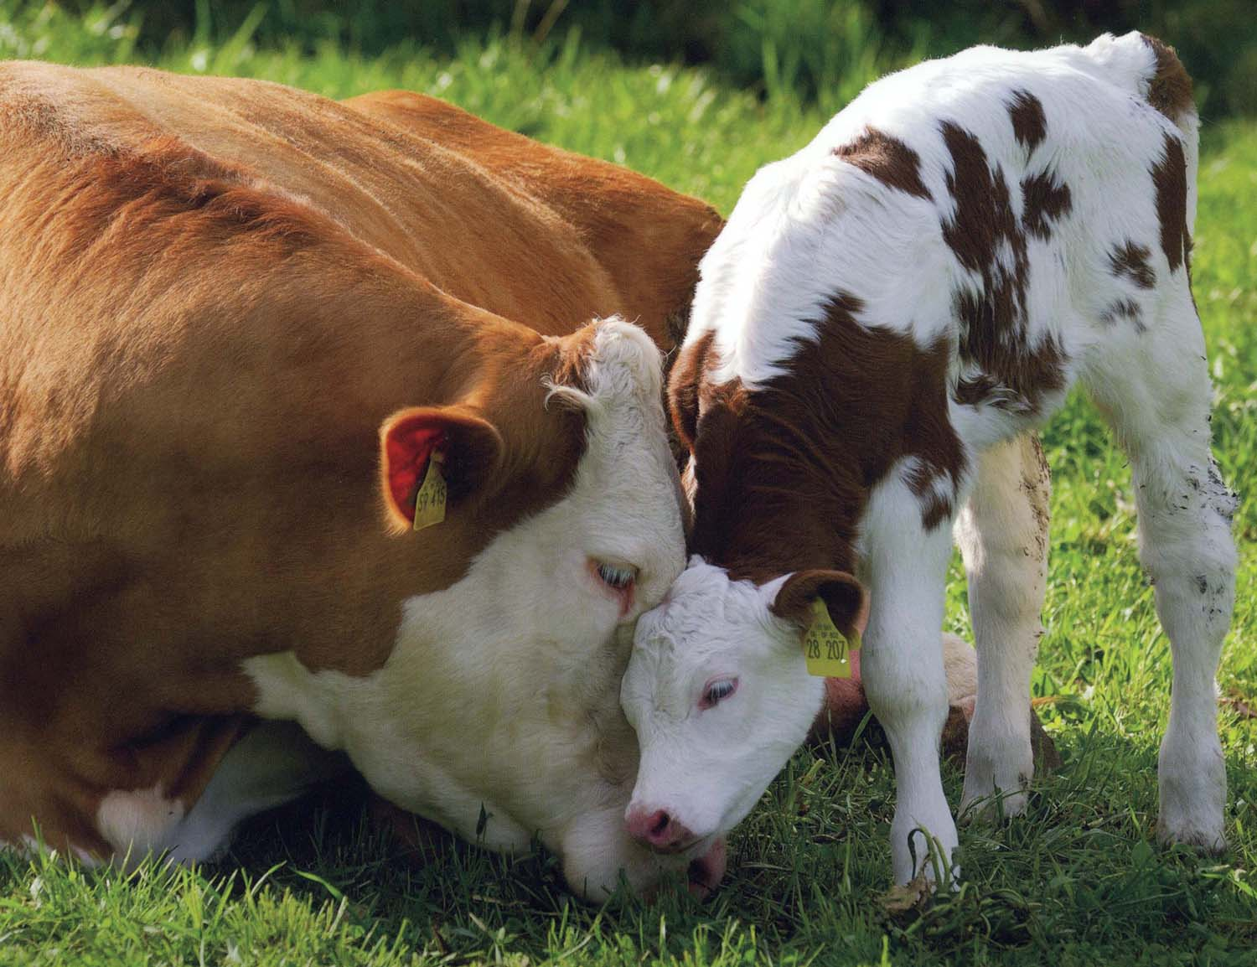

Сердце матери греет лучше солнца.

Slide 9

И ужасно, и опасно
Букву Т писать напрасно!
Всем известно, как прелестно
Букву Т писать уместно!
Я.Козловский.

Slide 10


Slide 11
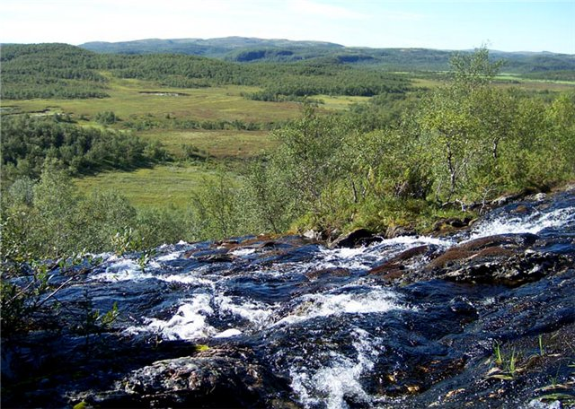

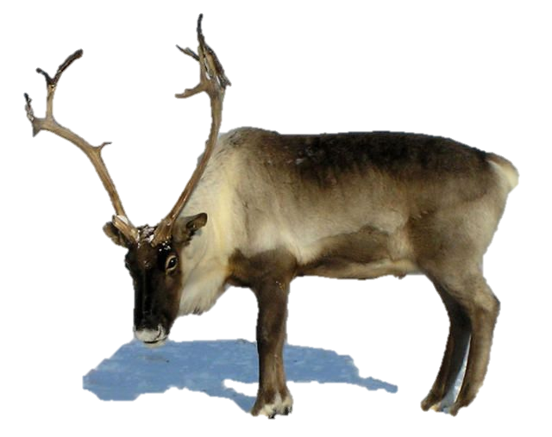
Работа в учебнике
стр. 128. упр.304.

Slide 12
Вывод:
Думай, думай не зевай,
непроизносимый в слове проверяй!
Грустен- грусть,
опасность – опасен.

Slide 13
Л
Е
С
Т
Н
И
Ц
А
1.
2.
3.
Ч
У
В
С
Т
В
О
П
Р
А
З
Д
Н
И
К
1. Сооружение в виде ряда ступеней для подъёма или спуска.
2. Способность переживать, ощущать, любить.
3. День торжества, игр, развлечений.

Slide 14

Домашнее задание :
Повторить правило стр. 125.,
упр. 307.

Slide 15

Благодарю за работу!

